Slide 1
Audit Carrefour
Magasin: Le Kram
Le 25/10/2018
Dr Hend KAMOUN

Slide 2
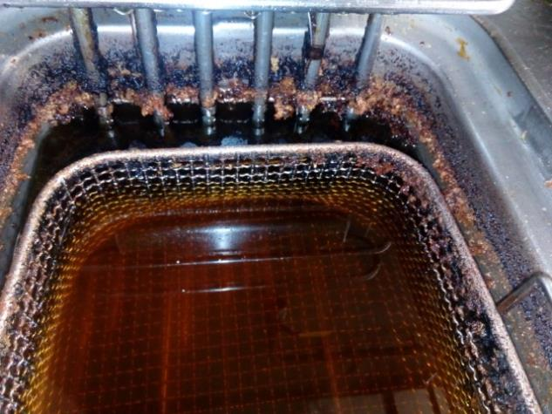
Traiteur: assurer le nettoyage de la friteuse à chaque changement de l’huile

Slide 3
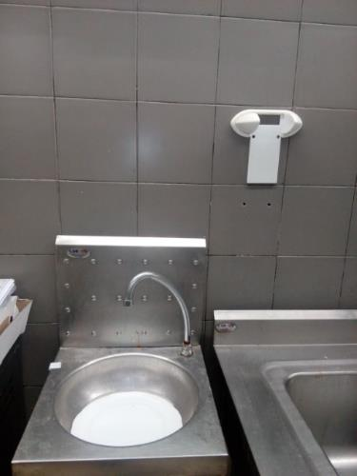
Charcuteries et fromages: Absence de distributeur savon liquide.
Le distributeur papier était sans couvercle.

Slide 4
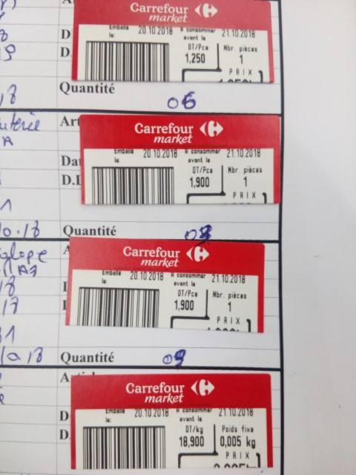
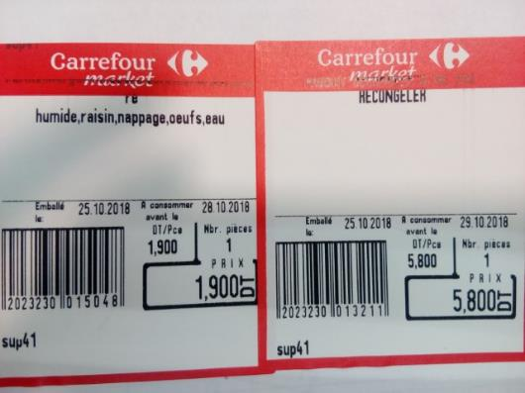
Les rayons PFT: Manque d’impression du nom des produits et d’autres indications comme ‘décongelé à ne pas recongeler’ sur les étiquettes balances malgré les interventions techniques réalisées la veille le 24/10/18

Slide 5
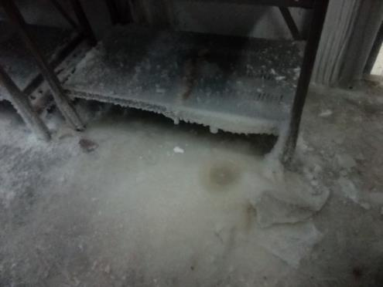
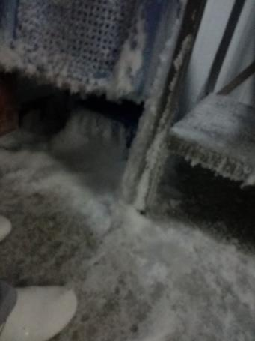
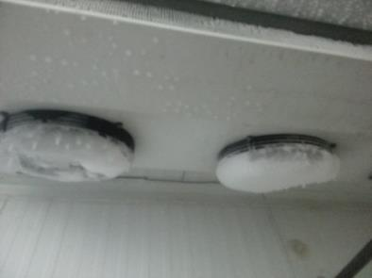
Présence de givre au niveau de la chambre froide négative du rayon boul/pât.

Slide 6
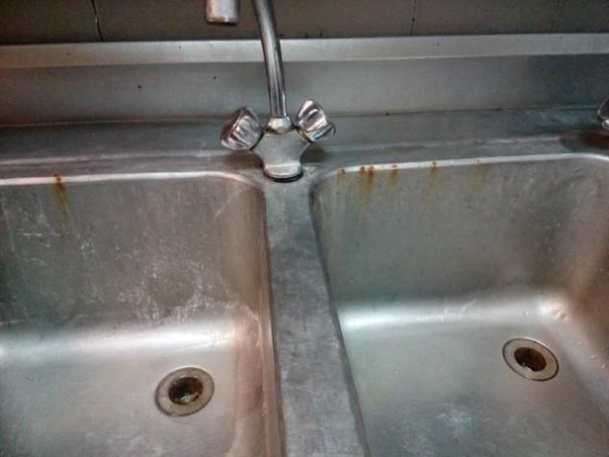
boul/pât: Présence de traces de rouille au niveau des bacs de plonge

Slide 7
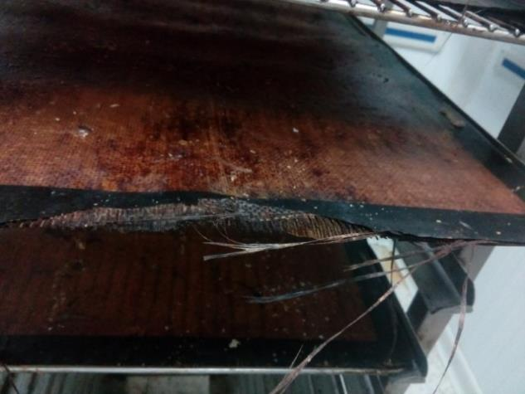
boul/pât: les tapis de cuisson sont effilochées et usées

